Slide 1
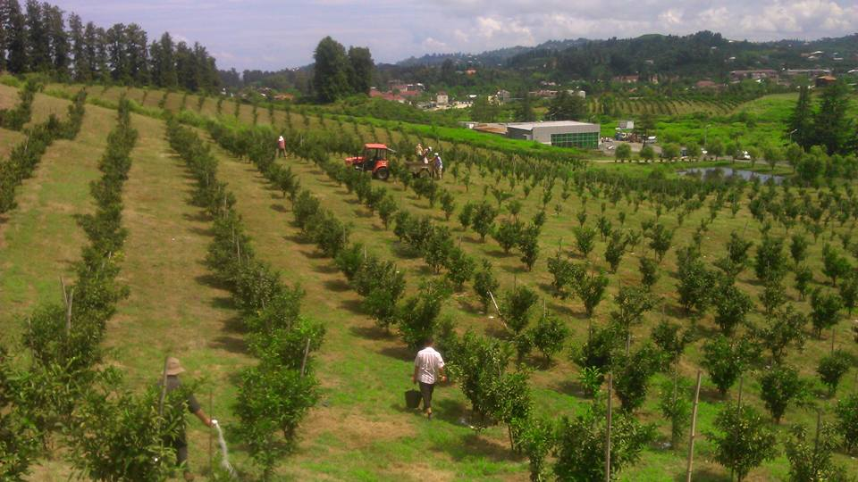
პროფესორ რეზო ჯაბნიძის მიერ 2014 - 2018 წწ ჩატარებული სამეცნიერო კვლევები „იაპონიიდან ინტროდუცირებული მანდარინის ახალი ჯიშების შესწავლის შედეგები აჭარის პირობებში ’’

Slide 2
ცხრილი 1 მანდარინის სხვადასხვა ჯიშებზე ძირითდი ფენოლოგიური დაკვირვების მონაცემები (2014 -2018 წწ.)
N | ჯ ი შ ი | მე-2 ზრდის დასასრული | ნაყოფების მომწიფების დასაწყისი | ნაყოფების მასიური მომწიფება | მსხმოიარობა |  | ერთი ნაყოფის საშ. წონა (გრ) | რბილობში წილაკოკანთა რაოდენობა (ცალობა) | შენიშვნა
 |  |  |  |  | ცალობა | კგ-ში
1 | 2 | 3 | 4 | 5 | 6 | 7 | 8 | 9 | 10
1 | ნიჩინანი | აგვისტოს II-დეკადა | სექტებრის I-დეკადა | სექტებრის III-დეკადა | 329 | 19,6 | 57,7 | 11
2 | იურა-ვასე | აგვისტოს I-დეკადა | სექტებრის I-დეკადა | სექტებრის III-დეკადა | 452 | 19,9 | 44,3 | 11
3 | ტაგუჩი-ვასე | აგვისტოს I-დეკადა | სექტებრის II-დეკადა | ოქტომბრის I-დეკადა | 320 | 26,7 | 82,5 | 10
4 | მიაგავე-ვასე | აგვისტოს II-დეკადა | ოქტომბრის I-დეკადა | ოქტომბრის III -დეკადა | 465 | 26,8 | 55,9 | 12
5 | კავადა | აგვისტოს II-დეკადა | სექტებრის III-დეკადა | ოქტომბრის II-დეკადა | 249 | 20,3 | 80,2 | 11
6 | ნან კანი-20 | აგვისტოს I-დეკადა | სექტებრის III-დეკადა | ოქტომბრის II-დეკადა | 246 | 18,7 | 73,1 | 10
7 | ოჰოცუ ვასე | აგვისტოს III-დეკადა | ოქტომბრის II-დეკადა | ნოემბრის I-დეკადა | 226 | 18,5 | 78,1 | 11
8 | უენო-ვასე | აგვისტოს II-დეკადა | სექტებრის II-დეკადა | ოქტომბრის I-დეკადა | 355 | 21,3 | 59,2 | 10
9 | აოშიმა | აგვისტოს III-დეკადა | ოქტომბრის I-დეკადა | ნოემბრის I-დეკადა | 56 | 5,4 | 90,1 | 10
10 | ოკიცუ-ვასე | აგვისტოს I-დეკადა | სექტებრის III-დეკადა | ოქტომბრის I-დეკადა | 334 | 21,2 | 62,8 | 12
11 | მუკაიამა | აგვისტოს II-დეკადა | სექტებრის III-დეკადა | ოქტომბრის II-დეკადა | 287 | 17,8 | 62,1 | 13

Slide 3
ცხრილი 2 მანდარინის ჯიშებზე ფენოლოგიური დაკვირვების შედეგები 2014-2018 წწ მონაცემებით (მცენარის სიმაღლე სმ, საძირისა და სანამყენის დიამეტრი მმ)
მცენარ. ჯიში |  | 1 | 2 | 3 | 4 | 5 | 6 | 7 | 8 | 9 | 10 | საშ. | შენიშ
ნიჩინანი | სიმაღლე | 180 | 164 | 157 | 158 | 135 | 120 | 208 | 220 | 114 | 165 | 162
 | საძირე | 51 | 52 | 46 | 47 | 36 | 36 | 53 | 64 | 29 | 52 | 46
 | სანამყენ | 39 | 38 | 36 | 30 | 23 | 24 | 37 | 39 | 20 | 37 | 32
იურა ვასე | სიმაღლე | 127 | 122 | 124 | 119 | 146 | 138 | 148 | 140 | 121 | 124 | 132
 | საძირე | 40 | 38 | 39 | 40 | 48 | 46 | 52 | 49 | 39 | 41 | 43
 | სანამყენ | 38 | 27 | 34 | 26 | 38 | 31 | 40 | 33 | 32 | 30 | 31
ტაგუჩი - ვასე | სიმაღლე | 192 | 214 | 178 | 197 | 101 | 161 | 170 | 136 | 167 | 176 | 169
 | საძირე | 61 | 72 | 62 | 70 | 29 | 54 | 45 | 43 | 50 | 70 | 55
 | სანამყენ | 45 | 46 | 45 | 44 | 21 | 34 | 35 | 23 | 32 | 42 | 36
მიაგავა - ვასე | სიმაღლე | 100 | 93 | 98 | 88 | 118 | 77 | 135 | 124 | 84 | 85 | 100
 | საძირე | 26 | 31 | 32 | 25 | 42 | 24 | 47 | 39 | 29 | 33 | 32
 | სანამყენ | 23 | 20 | 25 | 21 | 28 | 18 | 31 | 30 | 19 | 20 | 23
კავადა | სიმაღლე | 133 | 116 | 118 | 148 | 114 | 117 | 143 | 132 | 121 | 143 | 128
 | საძირე | 42 | 43 | 45 | 52 | 42 | 37 | 39 | 42 | 45 | 46 | 43
 | სანამყენ | 29 | 28 | 33 | 34 | 37 | 25 | 32 | 32 | 38 | 33 | 30
ნანკანი-20 | სიმაღლე | 90 | 88 | 107 | 145 | 134 | 100 | 91 | 98 | 113 | 90 | 105
 | საძირე | 32 | 36 | 37 | 43 | 44 | 45 | 30 | 28 | 27 | 34 | 35
 | სანამყენ | 20 | 25 | 28 | 32 | 28 | 30 | 21 | 20 | 20 | 21 | 24
ოჰოცუ | სიმაღლე | 135 | 138 | 113 | 132 | 115 | 116 | 121 | 103 | 130 | 98 | 120
 | საძირე | 44 | 39 | 41 | 50 | 28 | 38 | 39 | 30 | 37 | 38 | 38
 | სანამყენ | 38 | 29 | 31 | 40 | 22 | 33 | 24 | 27 | 26 | 29 | 29
უენო-ვასე | სიმაღლე | 106 | 121 | 118 | 126 | 123 | 113 | 135 | 132 | 142 | 147 | 128
 | საძირე | 29 | 49 | 48 | 37 | 29 | 40 | 35 | 38 | 40 | 38 | 38
 | სანამყენ | 20 | 29 | 27 | 25 | 26 | 27 | 21 | 24 | 32 | 30 | 26
აოშიმა | სიმაღლე | 173 | 150 | 144 | 138 | 158 | 167 | 170 | 142 | 138 | 145 | 152
 | საძირე | 42 | 32 | 34 | 42 | 37 | 58 | 48 | 59 | 47 | 38 | 45
 | სანამყენ | 26 | 23 | 27 | 23 | 25 | 37 | 35 | 32 | 29 | 28 | 28
ოკიცუ-ვასე | სიმაღლე | 132 | 128 | 98 | 106 | 115 | 127 | 124 | 125 | 131 | 106 | 119
 | საძირე | 39 | 40 | 36 | 40 | 37 | 44 | 39 | 33 | 40 | 29 | 37
 | სანამყენ | 24 | 25 | 25 | 28 | 26 | 30 | 27 | 22 | 26 | 20 | 25
მუკაიამა | სიმაღლე | 112 | 98 | 108 | 136 | 108 | 107 | 109 | 120 | 112 | 135 | 121
 | საძირე | 35 | 33 | 33 | 44 | 38 | 30 | 42 | 40 | 38 | 39 | 37
 | სანამყენ | 23 | 26 | 27 | 32 | 21 | 22 | 27 | 28 | 35 | 27 | 26
მცენარ. ჯიში\ |  | 1 | 2 | 3 | 4 | 5 | 6 | 7 | 8 | 9 | 10 | საშ. | შენიშ
ნიჩინანი | სიმაღლე | 180 | 164 | 157 | 158 | 135 | 120 | 208 | 220 | 114 | 165 | 162
 | საძირე | 51 | 52 | 46 | 47 | 36 | 36 | 53 | 64 | 29 | 52 | 46
 | სანამყენ | 39 | 38 | 36 | 30 | 23 | 24 | 37 | 39 | 20 | 37 | 32
იურა ვასე | სიმაღლე | 127 | 122 | 124 | 119 | 146 | 138 | 148 | 140 | 121 | 124 | 132
 | საძირე | 40 | 38 | 39 | 40 | 48 | 46 | 52 | 49 | 39 | 41 | 43
 | სანამყენ | 38 | 27 | 34 | 26 | 38 | 31 | 40 | 33 | 32 | 30 | 31
ტაგუჩი - ვასე | სიმაღლე | 192 | 214 | 178 | 197 | 101 | 161 | 170 | 136 | 167 | 176 | 169
 | საძირე | 61 | 72 | 62 | 70 | 29 | 54 | 45 | 43 | 50 | 70 | 55
 | სანამყენ | 45 | 46 | 45 | 44 | 21 | 34 | 35 | 23 | 32 | 42 | 36
მიაგავა - ვასე | სიმაღლე | 100 | 93 | 98 | 88 | 118 | 77 | 135 | 124 | 84 | 85 | 100
 | საძირე | 26 | 31 | 32 | 25 | 42 | 24 | 47 | 39 | 29 | 33 | 32
 | სანამყენ | 23 | 20 | 25 | 21 | 28 | 18 | 31 | 30 | 19 | 20 | 23
კავადა | სიმაღლე | 133 | 116 | 118 | 148 | 114 | 117 | 143 | 132 | 121 | 143 | 128
 | საძირე | 42 | 43 | 45 | 52 | 42 | 37 | 39 | 42 | 45 | 46 | 43
 | სანამყენ | 29 | 28 | 33 | 34 | 37 | 25 | 32 | 32 | 38 | 33 | 30
ნანკანი-20 | სიმაღლე | 90 | 88 | 107 | 145 | 134 | 100 | 91 | 98 | 113 | 90 | 105
 | საძირე | 32 | 36 | 37 | 43 | 44 | 45 | 30 | 28 | 27 | 34 | 35
 | სანამყენ | 20 | 25 | 28 | 32 | 28 | 30 | 21 | 20 | 20 | 21 | 24
ოჰოცუ | სიმაღლე | 135 | 138 | 113 | 132 | 115 | 116 | 121 | 103 | 130 | 98 | 120
 | საძირე | 44 | 39 | 41 | 50 | 28 | 38 | 39 | 30 | 37 | 38 | 38
 | სანამყენ | 38 | 29 | 31 | 40 | 22 | 33 | 24 | 27 | 26 | 29 | 29
უენო-ვასე | სიმაღლე | 106 | 121 | 118 | 126 | 123 | 113 | 135 | 132 | 142 | 147 | 128
 | საძირე | 29 | 49 | 48 | 37 | 29 | 40 | 35 | 38 | 40 | 38 | 38
 | სანამყენ | 20 | 29 | 27 | 25 | 26 | 27 | 21 | 24 | 32 | 30 | 26
აოშიმა | სიმაღლე | 173 | 150 | 144 | 138 | 158 | 167 | 170 | 142 | 138 | 145 | 152
 | საძირე | 42 | 32 | 34 | 42 | 37 | 58 | 48 | 59 | 47 | 38 | 45
 | სანამყენ | 26 | 23 | 27 | 23 | 25 | 37 | 35 | 32 | 29 | 28 | 28
ოკიცუ-ვასე | სიმაღლე | 132 | 128 | 98 | 106 | 115 | 127 | 124 | 125 | 131 | 106 | 119
 | საძირე | 39 | 40 | 36 | 40 | 37 | 44 | 39 | 33 | 40 | 29 | 37
 | სანამყენ | 24 | 25 | 25 | 28 | 26 | 30 | 27 | 22 | 26 | 20 | 25
მუკაიამა | სიმაღლე | 112 | 98 | 108 | 136 | 108 | 107 | 109 | 120 | 112 | 135 | 121
 | საძირე | 35 | 33 | 33 | 44 | 38 | 30 | 42 | 40 | 38 | 39 | 37
 | სანამყენ | 23 | 26 | 27 | 32 | 21 | 22 | 27 | 28 | 35 | 27 | 26

Slide 4
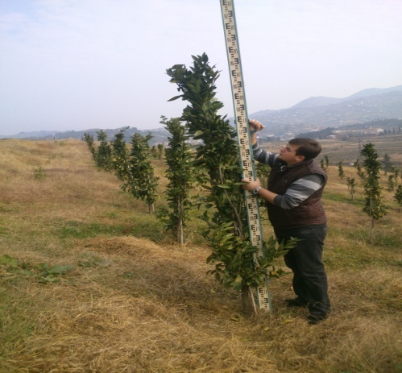
1. ნიჩინანი - მეორე ზრდის ვეგეტაცია დაასრულა აგვისტოს თვის მეორე დეკადაში, ნაყოფების მომწიფება დაიწყო სექტემბრის პირველ, ხოლო მასიური მომწიფება სექტემბრის მესამე დეკადაში. საშუალოდ ერთ მცენარეზე მოიკრიფა 329 ცალი ნაყოფი, რამაც საშუალოდ 19,6 კგ-მი შეადგინა. ერთი ნაყოფის საშუალო წონა კი 57, 7 გრამია. რბილობში წილაკოვანთა რაოდენობა 9-10-ია. საწვნე ლებნები საშუალო ზომისაა და სიმკვრივით არ გამოირჩევა. ნაყოფის შეფერილობა მოწითალო-ნარინჯისფერია, კანი ადვილად სცილდება რბილობს, ფოთლები ოვალური ფორმისაა, წვრილი, დაძარღვული, საშუალო ზომამ შეადგინა 12X6 სმ-ი, ყუნწის სიგრძე 2 სმ-ია. მიმაგრებულია მავილი კუთხით . მცენარეების სიმაღლემ ვარიანტში საშუალოდ შეადგინა 162 სმ, საძირისა და სანამყენის დიამეტრი შესაბამისად 46-52 მმ-ია .

Slide 5
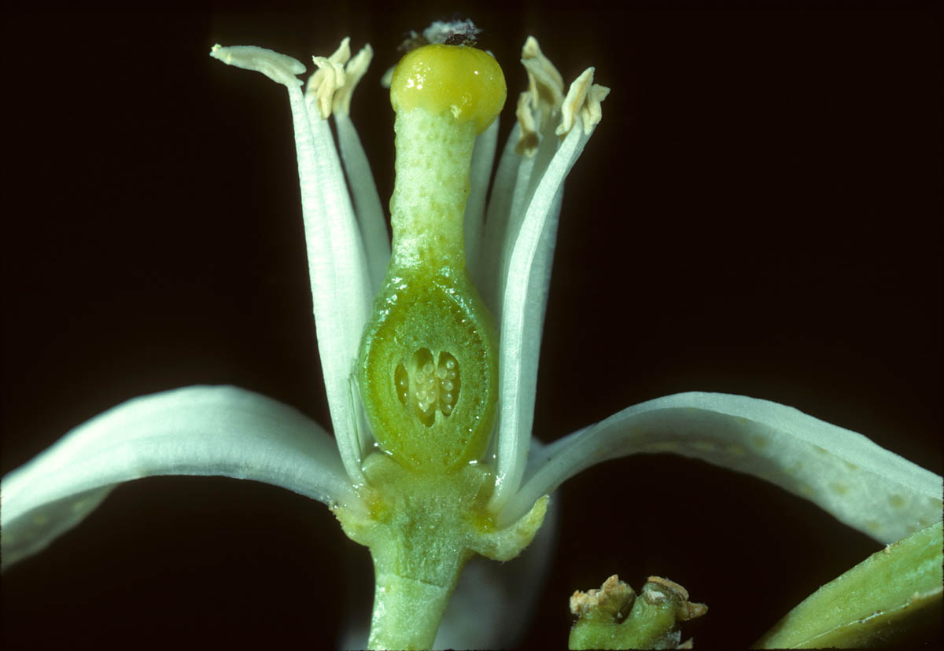
2. იურა-ვასე - მეორე ზრდის ვეგეტაცია დაასრულა აგვისტოს თვის პირველ დეკადაში, ნაყოფების მომწიფება დაიწყო აგვისტოს პირველ, ხოლო მასიური მომწიფება სექტემბრის მესამე დეკადაში. საშუალოდ ერთ მცენარეზე მოიკრიფა 452 ცალი ნაყოფი, რამაც საშუალოდ 19,9 კგ-მი შეადგინა. ერთი ნაყოფის საშუალო წონა კი 44,3 გრამია. ჯიშ ნიჩინანთან შედარებით ნაყოფები ზომით პატარაა, რბილობში წილაკოვანთა რაოდენობა 10-11-ია. საწვნე ლებნები საშუალოზე პატარაა და მკვრივი. ნაყოფის შეფერილობა ღია ყვითელი და პრიალაა, კანი ძალიან ძნელად სცილდება რბილობს, ფოთლები რომბისებრ-ოვალურია, კიდემთლიანი, საშუალო ზომამ შეადგინა 13X7 სმ-ი, მიმაგრებულია მახვილი კუთხით. ყუნწის სიგრძე 2,5 სმ-ია. მცენარეების სიმაღლემ ვარიანტში საშუალოდ შეადგინა 132 სმ, საძირისა და სანამყენის დიამეტრი შესაბამისად 43-32 მმ-ია.

Slide 6
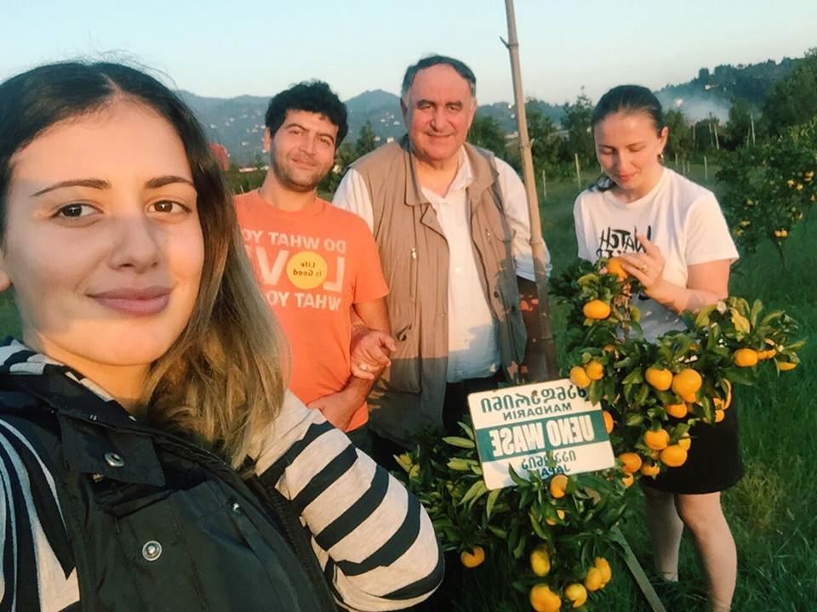

Slide 7
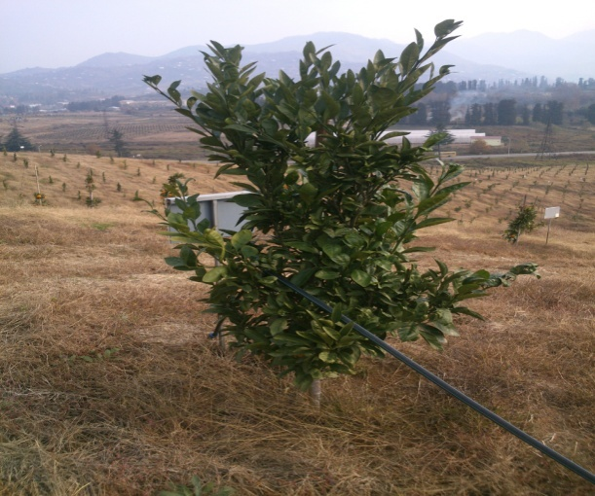
3. ტაგუჩი-ვასე - მეორე ზრდის ვეგეტაცია დაასრულა აგვისტოს თვის პირველ დეკადაში, ნაყოფების მომწიფება დაიწყო სექტემბრის მეორე, ხოლო მასიური მომწიფება ოქტომბრის პირველ დეკადაში. საშუალოდ ერთ მცენარეზე მოიკრიფა 320 ცალი ნაყოფი, რამაც საშუალოდ 26,7 კგ-მი შეადგინა. ერთი ნაყოფის საშუალო წონა კი 82,5 გრამია. რბილობში წილაკოვანთა რაოდენობა 9-10-ია. საწვნე ლებნები დიდი ზომისაა და სიმკვრივით არ გამოირჩევა. ნაყოფის შეფერილობა ოქროსფერ-ყვითელია, კანი ადვილად სცილდება რბილობს. კარგად შეფოთლილი, კიდემთლიანი, ფოთოლი მიმაგრებულია მახვილი კუთხით, რომელიც მწვანე-მუქი ფერისაა, ყუნწის სიგრძე 2 სმ-ია. ფოთლის საშუალო ზომამ შეადგინა 13,5X5 სმ-ი. მცენარეების სიმაღლემ ვარიანტში საშუალოდ შეადგინა 169 სმ, საძირისა და სანამყენის დიამეტრი შესაბამისად 55-36 მმ-ია .

Slide 8
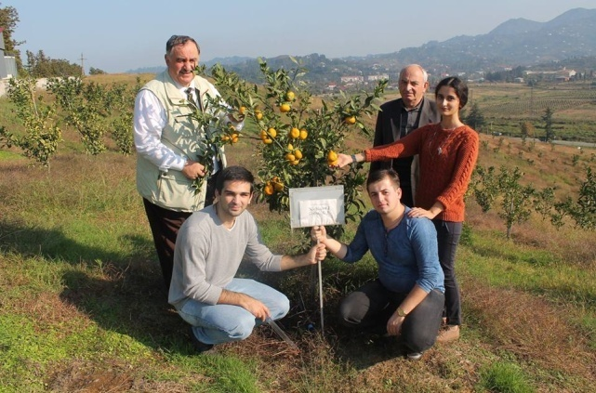
4. მიაგავა-ვასე - მეორე ზრდის ვეგეტაცია დაასრულა აგვისტოს თვის მეორე დეკადაში, ნაყოფების მომწიფება დაიწყო ოქტომბრის პირველ, ხოლო მასიური მომწიფება ოქტომბრის მესამე დეკადაში. საშუალოდ ერთ მცენარეზე მოიკრიფა 465 ცალი ნაყოფი, რამაც საშუალოდ 26,8 კგ-მი შეადგინა. ერთი ნაყოფის საშუალო წონა კი 55,9 გრამია. რბილობში წილაკოვანთა რაოდენობა 11-ია. საწვნე ლებნები დიდი ზომისაა და სიმკვრივით არ გამოირჩევა. ნაყოფის შეფერილობა ლიმონისებრ-ყვითელია, კანი ადვილად სცილდება რბილობს. კარგად შეფოთლილი, ფოთლები ოვალურ-კვირტისებრი, კიდემთლიანი, რომელიც მუქი ფერისაა, მიმაგრებულია მახვილი კუთხით, ფოთლის საშუალო ზომამ შეადგინა 12,6X5 სმ-ი, ყუნწის სიგრძე 2-3 სმ-ია. მცენარეების სიმაღლემ ვარიანტში საშუალოდ შეადგინა 100 სმ.

Slide 9
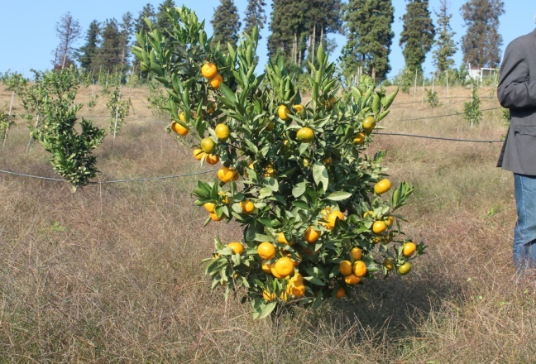
5. კავადა - მეორე ზრდის ვეგეტაცია დაასრულა აგვისტოს თვის მეორე დეკადაში, ნაყოფების მომწიფება დაიწყო სექტემბრის მესამე, ხოლო მასიური მომწიფება ოქტომბრის მეორე დეკადაში. საშუალოდ ერთ მცენარეზე მოიკრიფა 249 ცალი ნაყოფი, რამაც საშუალოდ 20,3 კგ-მი შეადგინა. ერთი ნაყოფის საშუალო წონა კი 80,2 გრამია. რბილობში წილაკოვანთა რაოდენობა 11-12-ია. საწვნე ლებნები დიდი ზომისაა და სიმკვრივით არ გამოირჩევა. ნაყოფის შეფერილობა მოწითალო-ნაინჯისფერია, პრიალაა, კანი ადვილად სცილდება რბილობს. კარგად შეფოთლილი, ფოთლების საშუალო ზომამ შეადგინა 12,5X5,5 სმ-ზე, ყუნწის სიგრძე 2-5 სმ-ია.მიმაგრებულია მავილი კუთხით, რომბისებრი, კიდემთლიანი, წვრილად დაძარღვული. მცენარეების სიმაღლემ ვარიანტში საშუალოდ შეადგინა 128 სმ, საძირისა და სანამყენის დიამეტრი შესაბამისად 43-31 მმ-ია .

Slide 10
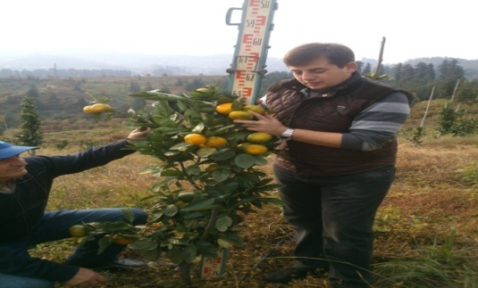
6. ნანკანი-20 - მეორე ზრდის ვეგეტაცია დაასრულა აგვისტოს თვის პირველ დეკადაში, ნაყოფების მომწიფება დაიწყო სექტემბრის მესამე, ხოლო მასიური მომწიფება ოქტომბრის მეორე დეკადაში. საშუალოდ ერთ მცენარეზე მოიკრიფა 246 ცალი ნაყოფი, რამაც საშუალოდ 18,7 კგ-მი შეადგინა. ერთი ნაყოფის საშუალო წონა კი 73,1 გრამია. რბილობში წილაკოვანთა რაოდენობა 10-11-ია. საწვნე ლებნები დიდი ზომისაა და სიმკვრივით არ გამოირჩევა. ნაყოფის შეფერილობა მუქი-ყვითელია, კანი ადვილად სცილდება რბილობს, ფოთლების საშუალო ზომამ შეადგინა 11,5X5 სმ-ზე, ყუნწის სიგრძე 2,4 სმ-ია. მიმაგრებულია მახვილი კუთხით, საშუალოდ დაძარღვული, მოგრძო-ოვალური ფორმის. მცენარეების სიმაღლემ ვარიანტში საშუალოდ შეადგინა 105 სმ, საძირისა და სანამყენის დიამეტრი შესაბამისად 35-24 მმ-ია .

Slide 11
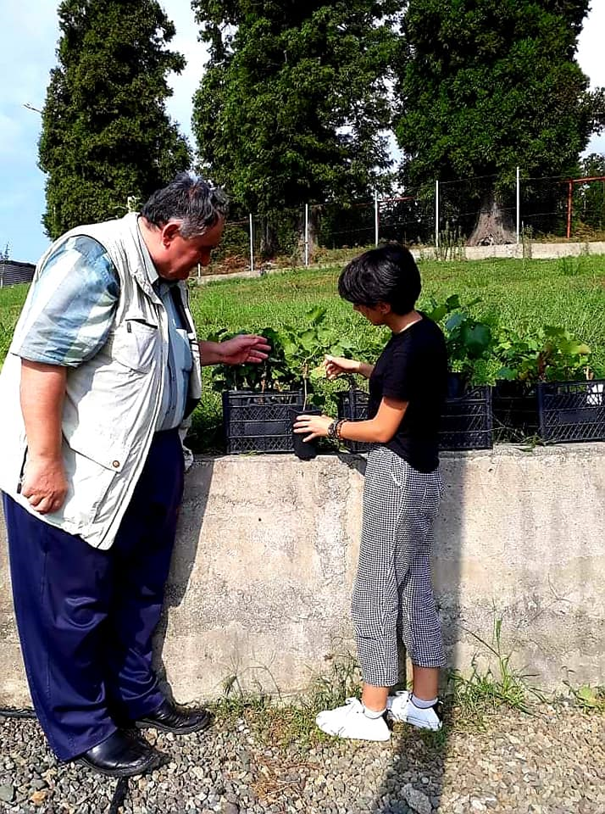
7. ოჰოცუ ვასე - მეორე ზრდის ვეგეტაცია დაასრულა აგვისტოს თვის მესამე დეკადაში, ნაყოფების მომწიფება დაიწყო ოქტომბრის მეორე, ხოლო მასიური მომწიფება ნოემბრის პირველ დეკადაში. სხვა ჯიშებთან შედარებით გვიან შედის მსხმოიარობაში. საშუალოდ ერთ მცენარეზე მოიკრიფა 226 ცალი ნაყოფი, რამაც საშუალოდ 18,5 კგ-მი შეადგინა. ერთი ნაყოფის საშუალო წონა კი 78,1 გრამია. რბილობში წილაკოვანთა რაოდენობა 11-12-ია. საწვნე ლებნები დიდი ზომისაა და მკვრივია. ნაყოფის შეფერილობა ლიმონისებრ-ყვითელი, ხორკლიანი, კანი საშუალოდ სცილდება რბილობს. კარგად შეფოთლილი, დიდი ზომის, მუქიმწვანე ფოთლებით, რომლის საშუალო ზომამ შეადგინა 13,5X7 სმ-ი, ყუნწის სიგრძე 2 სმ-ია. კარგად დაძარღვული, მოგრძო-ოვალური ფორმის, რომელიც ტოტზე მიმაგრებულია მახვილი კუთხით. მცენარეების სიმაღლემ ვარიანტში საშუალოდ შეადგინა 120 სმ.

Slide 12
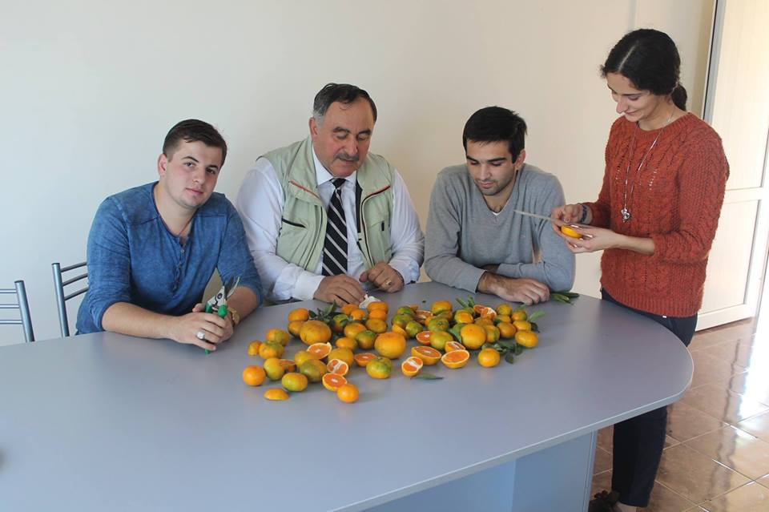
8. უენო-ვასე - მეორე ზრდის ვეგეტაცია დაასრულა აგვისტოს თვის მეორე დეკადაში, ნაყოფების მომწიფება დაიწყო სექტემბრის მეორე, ხოლო მასიური მომწიფება ოქტომბრის პირველ დეკადაში. საშუალოდ ერთ მცენარეზე მოიკრიფა 355 ცალი ნაყოფი, რამაც საშუალოდ 21,3 კგ-მი შეადგინა. ერთი ნაყოფის საშუალო წონა კი 59,2 გრამია. რბილობში წილაკოვანთა რაოდენობა 10-ია. საწვნე ლებნები დიდი ზომისაა და სიმკვრივით არ გამოირჩევა. ნაყოფის შეფერილობა ღია ყვითელი, პრიალაა, კანი ადვილად სცილდება რბილობს. კარგად შეფოთლილი. ფოთლები წვრილი, რომლის საშუალო ზომამ შეადგინა 11,5X5,5 სმ-ი, საშუალოდ დაძარღვული, მიმაგრებულია ტოტზე მახვილი კუთხით. ყუნწის სიგრძე 2,5 სმ-ია. მცენარეების სიმაღლემ ვარიანტში საშუალოდ შეადგინა 128 სმ, საძირისა და სანამყენის დიამეტრი შესაბამისად 38-26 მმ-ია

Slide 13
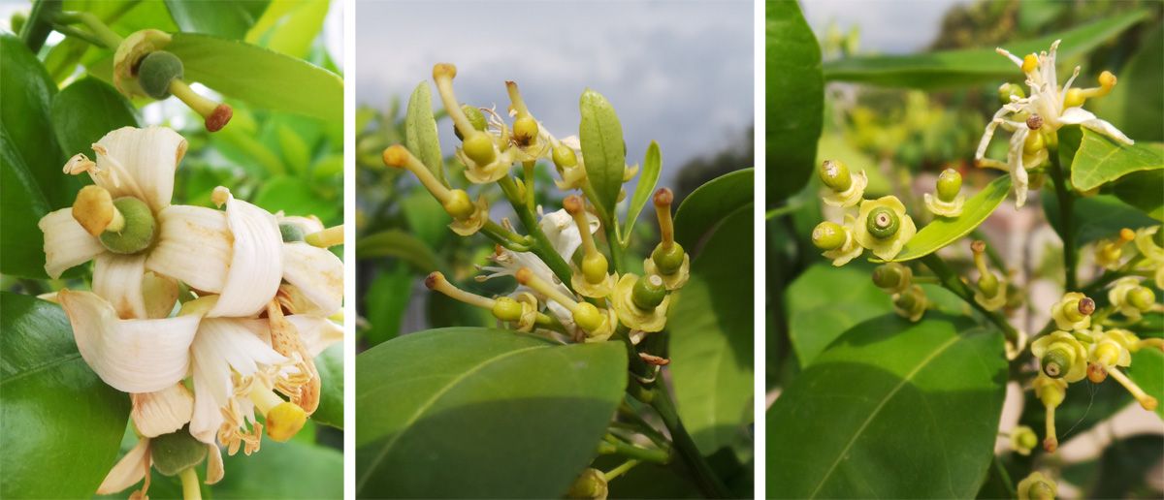
9. აოშიმა - მეორე ზრდის ვეგეტაცია დაასრულა აგვისტოს თვის მესამე დეკადაში, ნაყოფების მომწიფება დაიწყო ოქტომბრის მეორე, ხოლო მასიური მომწიფება ნოემბრის პირველ დეკადაში. საშუალოდ ერთ მცენარეზე მოიკრიფა 56 ცალი ნაყოფი, რამაც საშუალოდ 5,4 კგ-ი შეადგინა. როგორც ჯიში ოჰოცუ-ვასე ესეც გვიან შედის მსმოიაროაში, ნაყოფები დიდია, რომლის ერთი ნაყოფის საშუალო წონა 90,1 გრამია. რბილობში წილაკოვანთა რაოდენობა 10-11-ია. საწვნე ლებნები დიდი ზომისაა და მკვრივი. ნაყოფის შეფერილობა ლიმონისებრ-ყვითელია, კანი ადვილად სცილდება რბილობს. კარგად შეფოთლილი, წვრილი დაძარღვული, მუქიმწვანე ფერის, პრიალა, ოვალური, ფოთლების საშუალო ზომამ შეადგინა 13X5,5 სმ-ი, ყუნწის სიგრძე 2,5 სმ-ია. მიმაგრებულია ტოტზე მახვილი კუთხით. მცენარეების სიმაღლემ ვარიანტში საშუალოდ შეადგინა 152 სმ, საძირისა და სანამყენის დიამეტრი შესაბამისად 45-28 მმ-ია

Slide 14
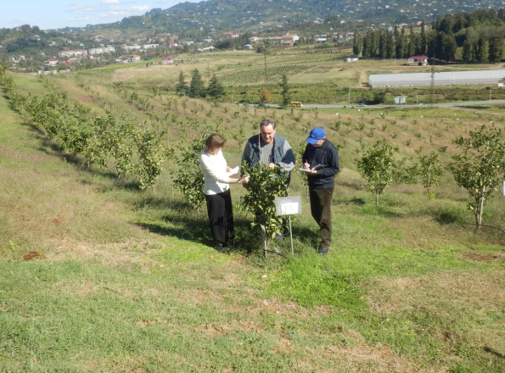
10. ოკიცუ-ვასე - მეორე ზრდის ვეგეტაცია დაასრულა აგვისტოს თვის პირველ დეკადაში, ნაყოფების მომწიფება დაიწყო სექტემბრის მესამე, ხოლო მასიური მომწიფება ოქტომბრის პირველ დეკადაში. საშუალოდ ერთ მცენარეზე მოიკრიფა 334 ცალი ნაყოფი, რამაც საშუალოდ 21,2 კგ-მი შეადგინა. ერთი ნაყოფის საშუალო წონა კი 62,8 გრამია. რბილობში წილაკოვანთა რაოდენობა 12-ია. საწვნე ლებნები დიდი ზომისაა და სიმკვრივით არ გამოირჩევა. ზოგიერთი ნაყოფის ლებნებში ზოგჯერ ერთი ან ორი თესლია. ნაყოფის შეფერილობა ოქროსფერ-ყვითელია, კანი ადვილად სცილდება რბილობს. კარგად შეფოთლილია, მუქიმწვანე ფერის, ოვალურ-კვირტისებრი, კიდემთლიანი, დაძარღვული, ფოთლების საშუალო ზომამ შეადგინა 11,5X5 სმ-ზე, ყუნწის სიგრძე 2 სმ-ია. მცენარეების სიმაღლემ ვარიანტში საშუალოდ შეადგინა 119 სმ, საძირისა და სანამყენის დიამეტრი შესაბამისად 37-25 მმ-ია.

Slide 15
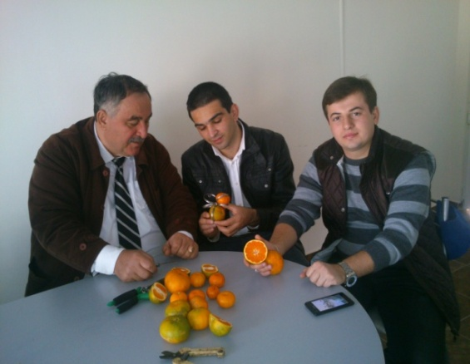
11. მუკაიამა - მეორე ზრდის ვეგეტაცია დაასრულა აგვისტოს თვის მეორე დეკადაში, ნაყოფების მომწიფება დაიწყო სექტემბრის მესამე, ხოლო მასიური მომწიფება ოქტომბრის მეორე დეკადაში. საშუალოდ ერთ მცენარეზე მოიკრიფა 287 ცალი ნაყოფი, რამაც საშუალოდ 17,8 კგ-მი შეადგინა. ერთი ნაყოფის საშუალო წონა კი 62,1 გრამია. რბილობში წილაკოვანთა რაოდენობა 12-13-ია. საწვნე ლებნები დიდი ზომისაა და სიმკვრივით არ გამოირჩევა. ნაყოფის შეფერილობა მუქინარინჯისფერი, პრიალა კანი ადვილად სცილდება რბილობს. კარგად შეფოთლილი, რომბისებრი, წვრილად დაძარღვული. ფოთლების საშუალო ზომამ შეადგინა 11,5X5 სმ-ზე, ყუნწის სიგრძე 2 სმ-ია. ტოტზე მიმაგრებულია მახვილი კუთხით. მცენარეების სიმაღლემ ვარიანტში საშუალოდ შეადგინა 121 სმ, საძირისა და სანამყენის დიამეტრი შესაბამისად 37-26 მმ-ია .

Slide 16
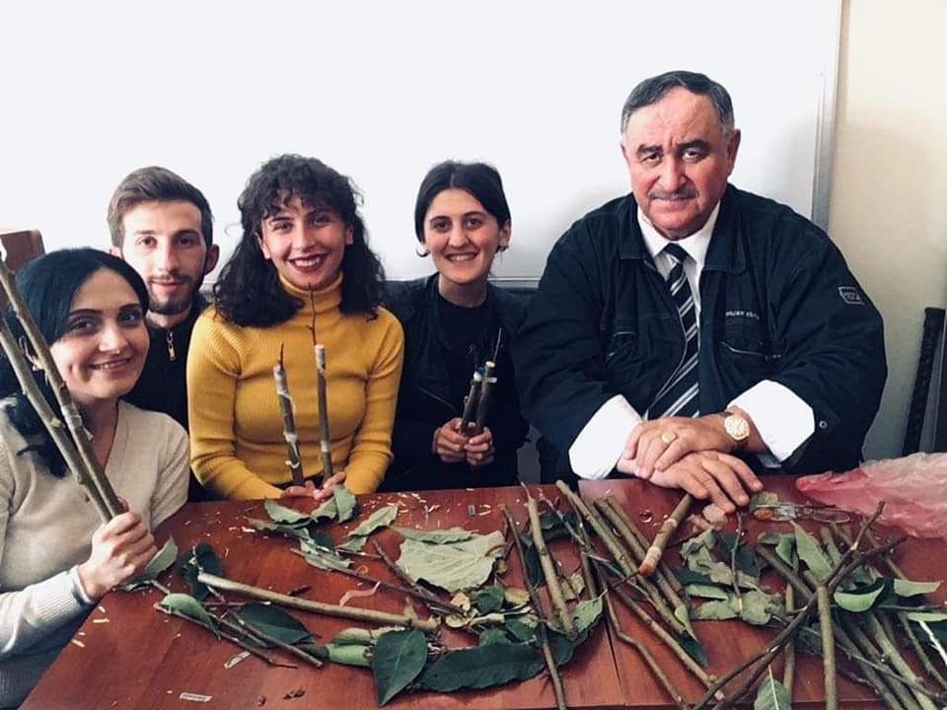

Slide 17
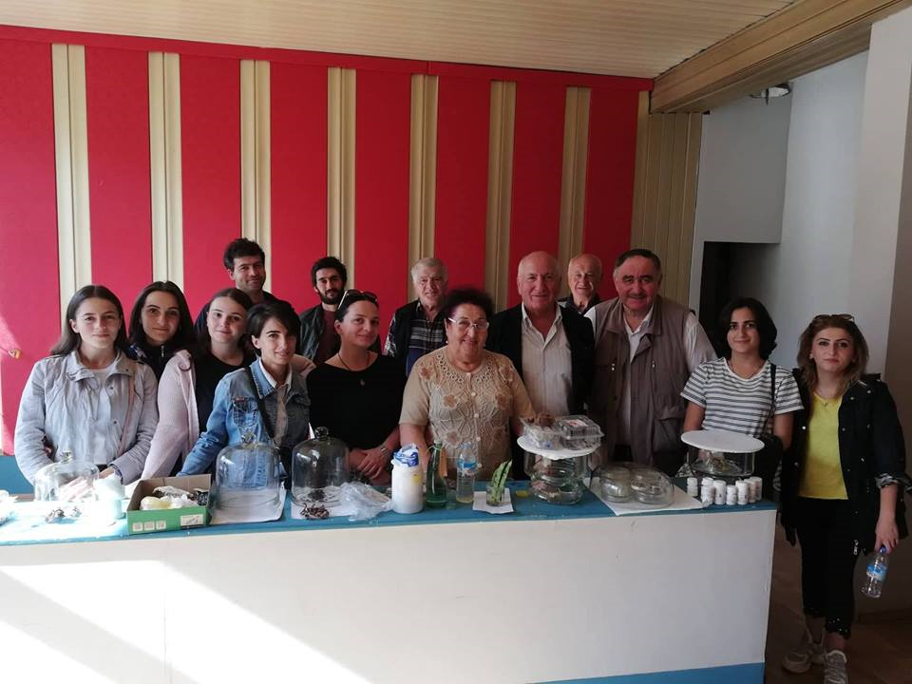
ანასეული 2018

